Slide 1
Trường Đại Học Công Nghệ TP.HCM - HUTECH
Môn: Trí tuệ nhân tạo
Nghiên cứu về lý thuyết trò chơi và ứng dụng trong trò chơi Caro
GVHD: Nguyễn Văn Cẩn
Sinh viên thực hiện:
Cao Minh Thắng – 1811060714
Nguyễn Duy Kha – 1811061922
Mai Tùng Long – 1811061512
Phạm Thái Tài – 1811061542

Slide 2
Nội dung:
Nghiên cứu về lý thuyết trò chơi và ứng dụng trong trò chơi Caro
Tìm hiểu cơ bản về lý thuyết trò chơi.
Lý thuyết trò chơi.
Lịch sử.
Biểu diễn trò chơi.
Các loại trò chơi.
Ứng dụng của lý thuyết trò chơi.
Ứng dụng trong trò chơi caro.
Trí tuệ nhân tạo.
Giải quyết vấn đề.
Giải quyết bài toán
Thuật toán.
Giao diện trò chơi.

Slide 3
01
Nghiên cứu về lý thuyết trò chơi

Slide 4
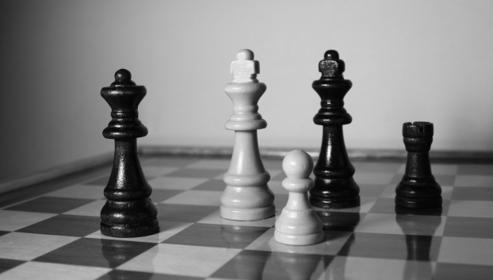
Lý thuyết trò chơi:
Lý thuyết trò chơi là một nhánh của Toán học ứng dụng. Ngành này nghiên cứu các tình huống chiến thuật trong đó các đối thủ lựa chọn các hành động khác nhau để cố gắng làm tối đa kết quả nhận được. Ban đầu được phát triển như là một công cụ để nghiên cứu hành vi kinh tế học, ngày nay Lý thuyết trò chơi được sử dụng trong nhiều ngành khoa học.

Slide 5
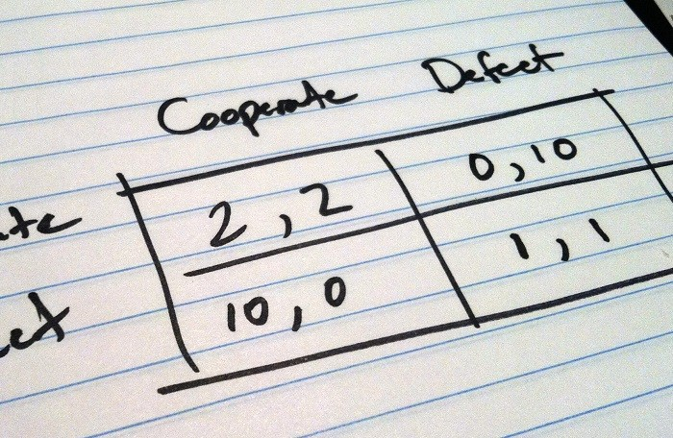
Lịch sử của ngành Lý thuyết trò chơi:
Những thảo luận đầu tiên được biết đến về lý thuyết trò chơi xuất hiện trong một lá thư viết bởi James Waldegrave vào năm 1713.
Lý thuyết trò chơi trải qua một thời gian sôi động trong những năm 1950, trong những năm đó những khái niệm về cốt lõi, dạng trò chơi bao quát, trò chơi giả, trò chơi lặp, và giá trị Shapley được phát triển. Những ứng dụng đầu tiên của lý thuyết trò chơi vào triết học và khoa học chính trị diễn ra trong thời gian này.

Slide 6
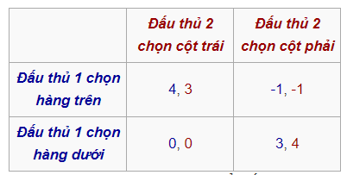
Biểu diễn trò chơi:
Dạng chuẩn tắc
Trò chơi chuẩn tắc (hoặc dạng chiến lược) là một ma trận cho biết thông tin về các đấu thủ, chiến lược, và cơ chế thưởng phạt.
Hai đấu thủ, một người chọn hàng, người kia chọn cột. Mỗi đấu thủ có hai chiến lược, mỗi chiến lược được biểu diễn bởi một ô được xác định bởi số hiệu hàng và số hiệu cột của nó.
Một trò chơi dạng chuẩn tắc

Slide 7
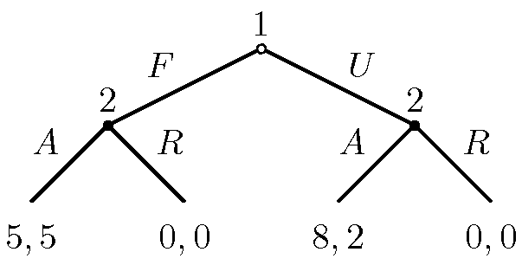
Biểu diễn trò chơi:
Dạng mở rộng
Các trò chơi dạng mở rộng cố gắng mô tả các trò chơi có thứ tự quan trọng. Ở đây, các trò chơi được biểu diễn bằng cây. Mỗi đỉnh (hoặc nút) biểu diễn một điểm mà người chơi có thể lựa chọn. Người chơi được chỉ rõ bằng một số ghi cạnh đỉnh. Các đoạn thẳng đi ra từ đỉnh đó biểu diễn các hành động có thể cho người chơi đó. Mức thưởng phạt được ghi rõ tại đáy cây.
Một trò chơi dạng chuẩn tắc

Slide 8
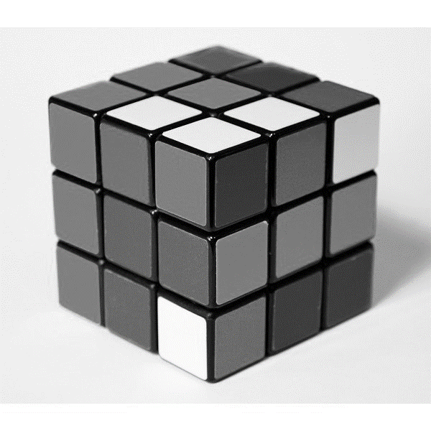
Các loại trò chơi:
Trò chơi đối xứng
Một trò chơi đối xứng là một trò chơi mà phần lợi cho việc chơi một chiến thuật nào đó chỉ phụ thuộc vào các chiến thuật được sử dụng, chứ không phụ thuộc vào người nào đang chơi. Nếu như danh tính của những người chơi có thể thay đổi mà không làm thay đổi phần lợi đối với chiến thuật chơi, thì một trò chơi là đối xứng.

Slide 9
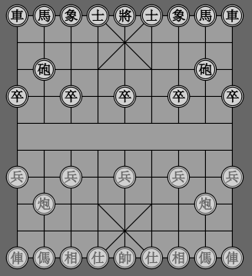
Các loại trò chơi:
Trò chơi tổng bằng không và tổng khác không
Trong trò chơi tổng bằng không, với mọi tổ hợp của các chiến lược chơi, tổng điểm của tất cả các người chơi trong ván chơi luôn bằng 0. Nói một cách không chính thức, đấu thủ này hưởng lợi trên thiệt hại của các đấu thủ khác. Một ví dụ là trò Poker, trong đó người này thắng số điểm bằng đúng số điểm mà người kia thua.

Slide 10
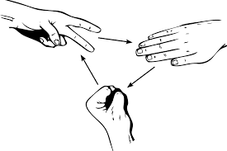
Các loại trò chơi:
Trò chơi đồng thời và trò chơi tuần tự
Trong các trò chơi đồng thời (simultaneous game), cả hai đấu thủ thực hiện các nước đi một cách đồng thời, hoặc nếu không thì đấu thủ này sẽ không biết về các hành động trước đó của các đối thủ khác (và như vậy cũng tạo "hiệu ứng" đồng thời). Trong các trò chơi tuần tự (sequential game), người đi sau có biết một số (nhưng không nhất thiết toàn bộ) thông tin về các nước đi trước.

Slide 11
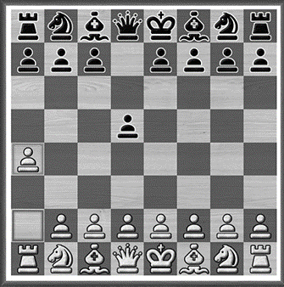
Các loại trò chơi:
Trò chơi thông tin hoàn hảo và không hoàn hảo
Một trò chơi được gọi là có thông tin hoàn hảo nếu mọi đấu thủ biết tất cả các nước đi mà tất cả các đấu thủ khác đã thực hiện.
Hầu hết các trò chơi được nghiên cứu trong lý thuyết trò chơi là các trò chơi thông tin không hoàn hảo, tuy một số trò chơi hay như cờ vây, cờ vua lại là trò chơi thông tin hoàn hảo.

Slide 12
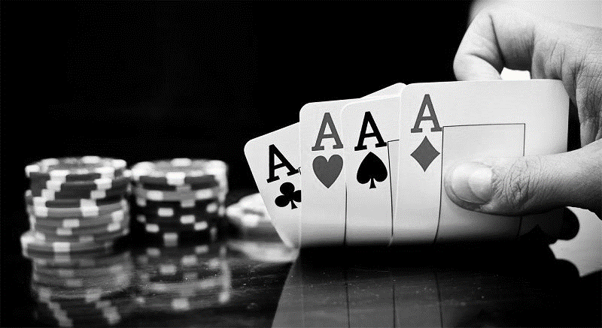
Các loại trò chơi:
Các trò chơi dài vô tận
Các trò chơi được nghiên cứu bởi các kinh tế gia và những người chơi trong thế giới thực nhìn chung là kết thúc trò chơi trong hữu hạn các bước đi.
Sự chú ý thường không phải là quá nhiều về cách nào tốt nhất để chơi trò chơi, mà đơn giản là chỉ phụ thuộc vào người chơi hay người kia có hay không một chiến thuật chiến thắng.
Sự tồn tại của những chiến thuật như vậy, cho những trò chơi được thiết kế một cách thông minh, có những kết quả quan trọng trong lý thuyết miêu tả tập hợp.

Slide 13

Ứng dụng trong lý thuyết trò chơi
Kinh tế và kinh doanh
Các nhà kinh tế học đã sử dụng lý thuyết trò chơi để phân tích một diện rộng các hiện tượng kinh tế, trong đó có đấu giá, mặc cả, duopoly và oligopoly, các tổ chức mạng lưới xã hội và các hệ thống bầu cử…

Slide 14

Ứng dụng trong lý thuyết trò chơi
Sinh học
Không giống như trong kinh tế, phần lợi cho những trò chơi trong sinh học thường được diễn dịch như là tương ứng với sự thích nghi. Thêm vào đó, chú ý đã ít hơn về các cân bằng có liên quan đến khái niệm của sự hợp lý, nhưng là thiên về những thứ có thể duy trì được bởi các lực tiến hóa.

Slide 15
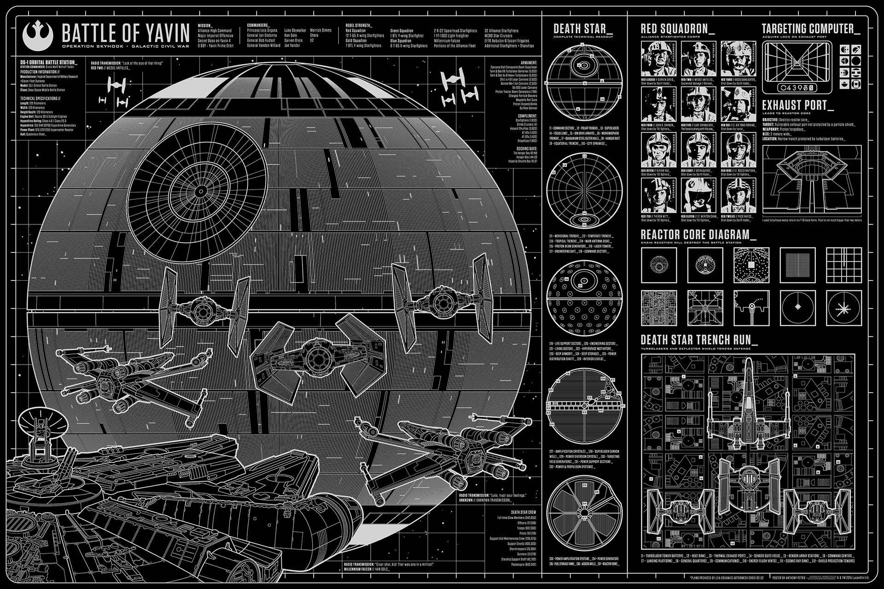
Ứng dụng trong lý thuyết trò chơi
Khoa học máy tính và logic
Lý thuyết trò chơi đã đóng một vai trò ngày càng quan trọng trong logic và trong khoa học máy tính. Một số lý thuyết logic có cơ sở trong ngữ nghĩa trò chơi. Thêm vào đó, những khoa học gia máy tính đã sử dụng trò chơi để mô phỏng những tính toán tương tác với nhau.

Slide 16

Ứng dụng trong lý thuyết trò chơi
Chính trị học
Một thuyết trò chơi giải thích cho lý thuyết dân chủ hòa bình rằng tính công khai và tranh luận cởi mở trong các nền dân chủ sẽ gởi một thông điệp rõ ràng và khả tín về các mục tiêu đến những chế độ khác.
Ngược lại, khó mà biết được những chủ đích của của các lãnh đạo phi dân chủ (độc tài), rằng sẽ có sự nhượng bộ chung hiệu quả nào, và các lời hứa hẹn có được tôn trọng hay không.

Slide 17
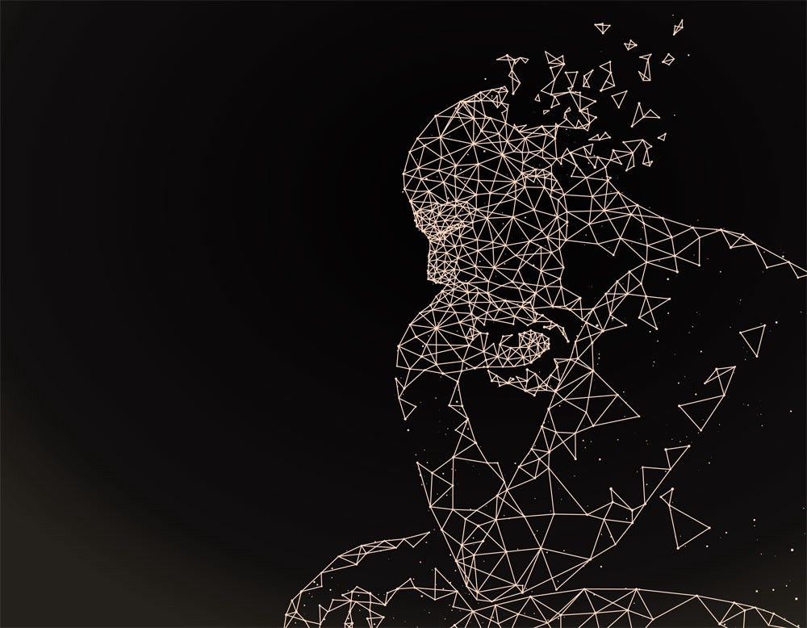
Ứng dụng trong lý thuyết trò chơi
Triết học
Lý thuyết trò chơi đã được đưa vào một vài sử dụng trong triết học. Hai bài báo bởi W.V.O. Quine (1960, 1967), David Lewis (1969) sử dụng lý thuyết trò chơi để phát triển một triết lý của hội nghị.
Một số tác giả khác đã cố gắng sử dụng lý thuyết tiến hóa trò chơi để giải thích sự phát triển trong quan điểm con người về đạo đức và những hành xử tương ứng của muông thú.

Slide 18
02
Ứng dụng trong trò chơi Caro

Slide 19
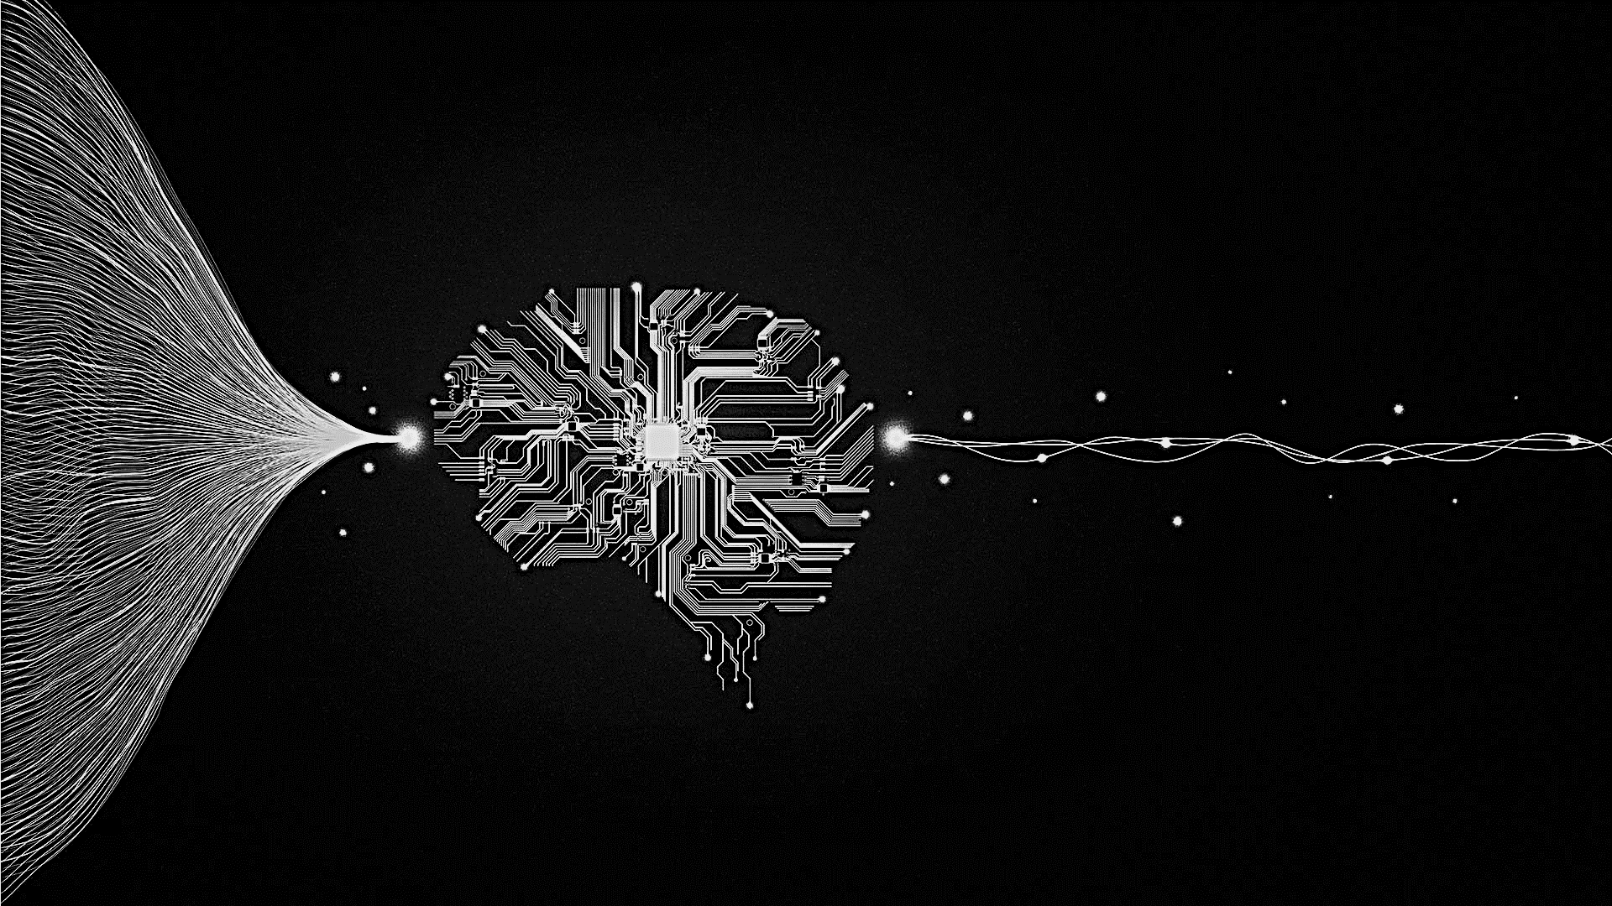
Giới thiệu về trí tuệ nhân tạo
Trí tuệ nhân tạo hay trí thông minh nhân tạo (Artificial intelligence ) là một ngành thuộc lĩnh vực khoa học máy. Là trí tuệ do con người lập trình tạo nên với mục tiêu giúp máy tính có thể tự động hóa các hành vi thông minh như con người.
Trí tuệ nhân tạo khác với việc lập trình logic trong các ngôn ngữ lập trình là ở việc ứng dụng các hệ thống học máy để mô phỏng trí tuệ của con người trong các xử lý mà con người làm tốt hơn máy tính.

Slide 20
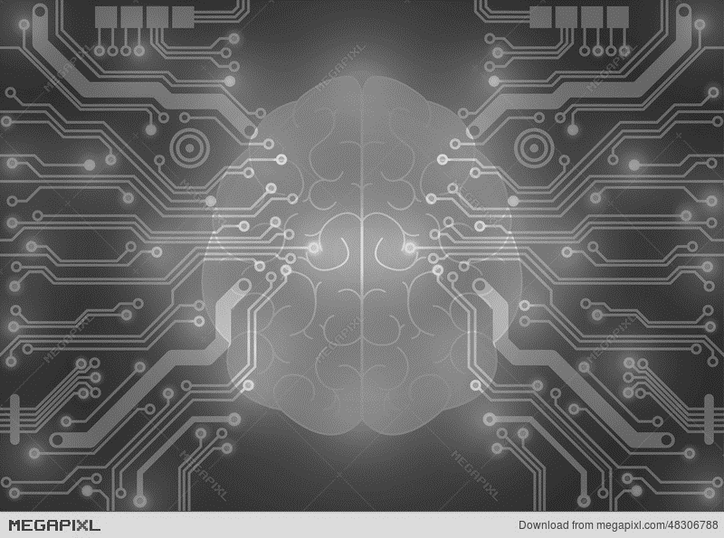
Giải quyết bằng vấn đề tìm kiếm:
Vấn đề tìm kiếm, một cách tổng quát, có thể hiểu là tìm một đối tượng thỏa mãn một số đòi hỏi nào đó, trong một tập hợp rộng lớn các đối tượng.
Các kỹ thuật tìm kiếm bao gồm:
Các kỹ thuật tìm kiếm kinh nghiệm.
Các kỹ thuật tìm kiếm tối ưu.
Các phương pháp tìm kiếm có đối thủ.

Slide 21
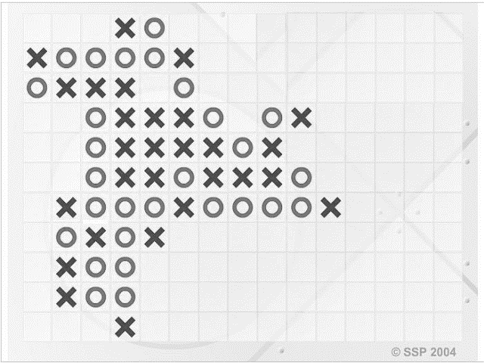
Giải quyết bài toán:
Giới thiệu trò chơi:
Lịch sử của trò chơi này đó chính là cờ vây của Trung Quốc và Nhật Bản. Nó được chơi bằng 2 quân cờ trắng và đen. Các quân sẽ lần lượt đi trên khoảng trắng của bàn cờ. Người thắng là người đầu tiên có được liên tục một chuỗi gồm 4 quân theo hàng dọc, chéo hay ngang mà không bị chặn 2 đầu.
Còn nếu bạn bị chặn một đầu thì cần ít nhất chuỗi 5 quân mới giành chiến thắng. Trò chơi lại bắt đầu tiếp tục nếu như chuỗi 5 quân của bạn bị chặn cả 2 đầu.

Slide 22
Giải quyết bài toán:
Phân tích bài toán
Cờ Caro là trò chơi đối kháng giữa 2 người (gọi là MAX và MIN).
- Thay phiên nhau đi giữa các nước đi (moves).
- Kết thúc trò chơi: Người thắng được thưởng (điểm), người thua bị phạt điểm.
- Trò chơi bao gồm các thông tin sau:
+ Trạng thái bắt đầu (Initial state): Trạng thái của trò chơi + người chơi nào được đi nước đầu tiên.
+ Hàm chuyển trạng thái (Successor function): Trả về thông tin gồm (nước đi, trạng thái).
+ Tất cả các nước đi hợp lệ từ trạng thái hiện tại
Trạng thái mới (là trạng thái chuyển đến sau nước đi)
Kiểm tra kết thúc trò chơi (Terminal Test).
+ Hàm tiện ích (Utility function).

Slide 23
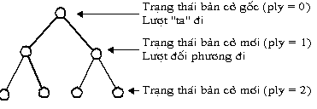
Giải quyết bài toán:
Cây trò chơi
+ Gốc là trạng thái ban đầu.
+ Các nút (Node) là tình trạng hiện tại.
+ Các nhánh nối tức là cho biết từ một tình huống của trò chơi chuyển sang tình huống khác thông qua chỉ một nước đi nào đó.
+ Các lá hay còn gọi là nút lá (leave node), thể hiện thời điểm kết thúc khi mà kết quả của trò chơi đã rõ ràng.

Slide 24
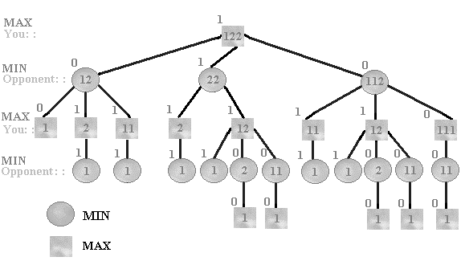
Giải quyết bài toán:
Cây trò chơi
Dựa vào đánh giá ở cây trò chơi dưới, ta thấy được những nút lá mà có trọng số là 1, tức là đi theo những nhánh nào đó mà cuối cùng đến được những là đấy thì người chơi Max sẽ giành thắng lợi.

Slide 25
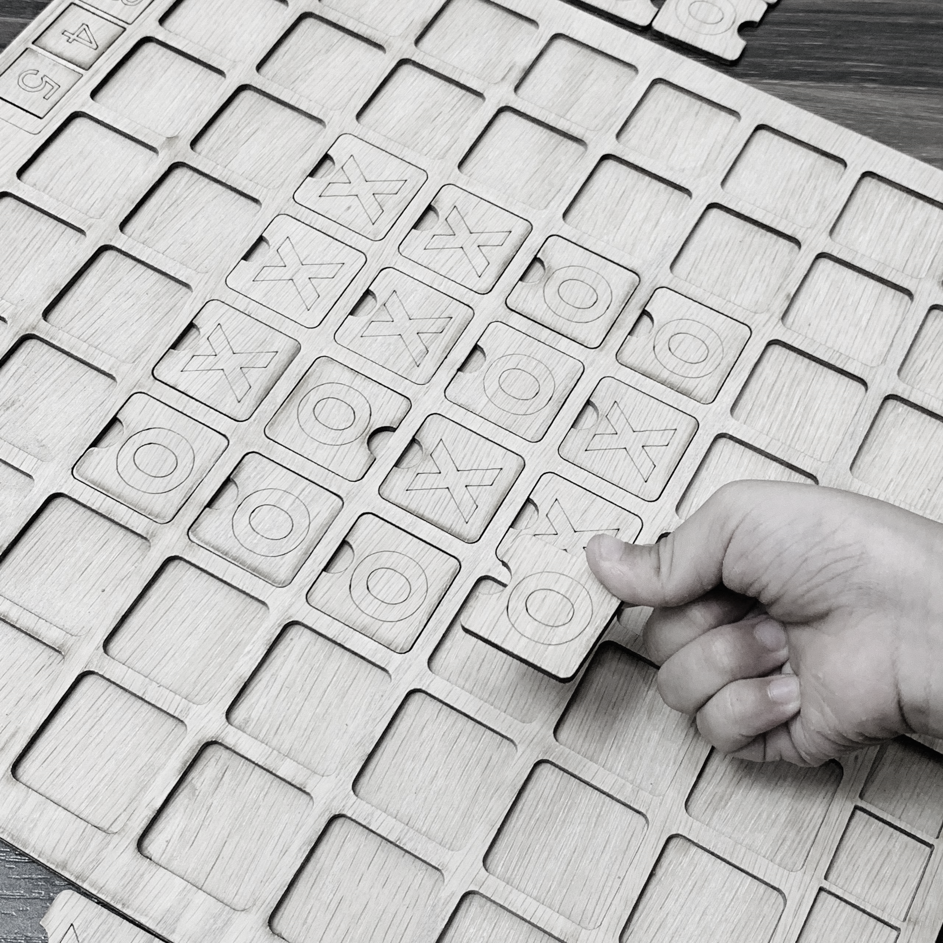
Giải quyết bài toán:
Chiến lược tìm kiếm
Đối với một trò chơi đối kháng, khi mà ta biểu diễn được trò chơi dưới dạng một cây trò chơi, thì vấn đề đặt ra là phải tìm được chiến thuật đi trên cây trò chơi đó để chiếm lợi thế. Tức là phải có chiến lược tìm kiếm tốt để đảm bảo đường đi của mình là “tốt”.

Slide 26
Giải quyết bài toán:
Thuật toán vét cạn:
Là một phương pháp giải toán trong tin học: tìm nghiệm của một bài toán bằng cách xem xét tất cả các phương án có thể. bài toán trong tin học. Ưu điểm của phương pháp này là luôn đảm bảo tìm ra nghiệm đúng, chính xác. Tuy nhiên, hạn chế của phương pháp này là thời gian thực thi lâu, độ phức tạp lớn.
Và thực tế là, trong các trò chơi đối kháng thì sau một vài lượt đi thì lại sinh ra rất nhiều khả năng đánh tiếp theo (bùng nổ tổ hợp), chỉ có một số ít các trường hợp là có thể tìm kiếm theo kiểu vét cạn hết các khả năng này.

Slide 27
Giải quyết bài toán:
Không gian tìm kiếm nước đi
Trong cờ caro thì cứ sau mỗi nước đi số ô trống sẽ giảm. Vì vậy việc tìm kiếm nước đi tiếp theo là việc tìm kiếm trong không gian các ô trống còn lại, sau mỗi lượt đi thì không gian tìm kiếm sẽ giảm dần.
Việc tìm kiếm nước đi là chọn 1 nút trên cây sao cho nước đi đó là “tốt”. Và để đánh giá được nút đó thì thường phải “nhìn xa”, liên quan đến độ sâu của cây
Khi không gian tìm kiếm là quá lớn nên chúng ta giới hạn tìm kiếm ở một độ sâu nhất định, và tất nhiên độ sâu càng lớn thì chương trình càng “thông minh” nhưng trả giá về mặt thời gian…

Slide 28
Thuật toán:
Thuật toán Min-max:
Trong 2 người chơi thì một người gọi là người chơi cực đại (Max) và đối thủ của họ là người chơi cực tiểu (Min).
Cả 2 đấu thủ đều cố gắng đi những nước thế nào để điểm tuyệt đối của mình lớn hơn hay cao nhất có thể. Tức là người chơi Max sẽ tìm cách làm điểm của mình cao hơn và làm điểm của đối thủ âm.
Điểm số ban đầu được gán cho lá, sau đó bằng cách lượng giá các nước đi, điểm số được gán cho các tầng ở trên qua giải thuật Min Max, thuật giải thực hiện một lát cắt cho trước và tính điểm trên đó.

Slide 29
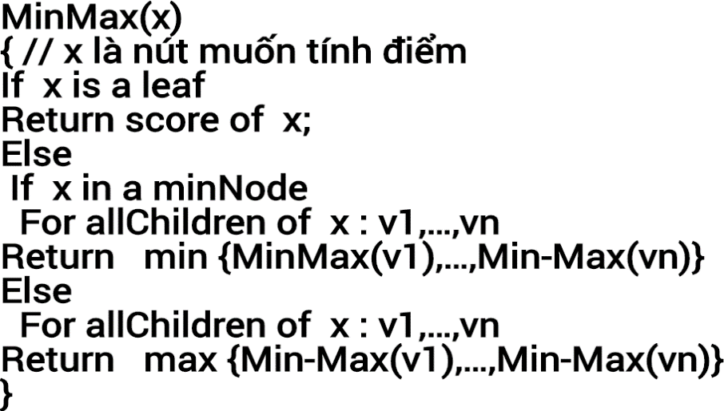
Thuật toán:
Thuật toán Min-max:
Ý tưởng cơ bản của thuật giải Min-Max theo đệ quy
- Nếu mức đang xét là người chơi cực tiểu thì áp dụng thuật toán Min-Max cho các con của nó. Lưu kết quả là giá trị nhỏ nhất.
- Nếu mức đang xét là người chơi cực đại thì áp dụng thuật toán Min-Max cho các con của nó. Lưu kết quả là giá trị lớn nhất.
- Nếu mức đang xét là lá (tầng cuối cùng của cây tìm kiếm), tình giá trị tĩnh của thế cờ hiện tại ứng với người chơi ở đó. Ghi nhớ kết quả.

Slide 30
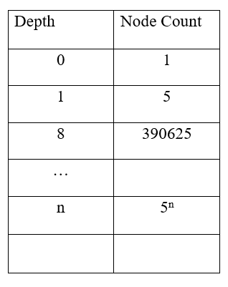
Thuật toán:
Thuật toán Min-max:
Đánh giá:
Giả sử hệ số nhánh trung bình của cây là a, xét độ sâu b thì số nút ở đáy phải lượng giá là a^{b} .Thực tế số nhánh khá lớn nên chỉ cần xét ở độ sâu nhỏ (cỡ nhỏ hơn 10) thì số nút cần xét cũng đã rất lớn.

Slide 31
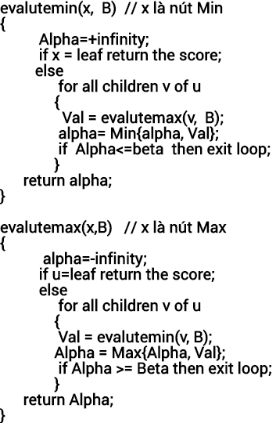
Thuật toán:
Thuật toán Alpha-Beta:
Thuật toán làm giảm số nút cần thiết của việc tìm kiếm để không lãng phí thời gian tìm kiếm những nước đi đã bất lợi rõ cho người chơi.
Giải thuật Alpha –Beta cải tiến so với Min – Max bằng cách thêm vào 2 tham số là alpha và beta.Chúng cho biết các giá trị nằm ngoài khảng [alpha, beta] là các điểm không cần xem xét nữa.
Thủ tục Alpha – Beta được bắt đầu tại nút gốc với giá trị của alpha là - infinity và beta là + infinity .Thủ tục sẽ tự gọi đệ quy chính nó với khoảng cách giữa các giá trị alpha và beta ngày càng hẹp dần.

Slide 32
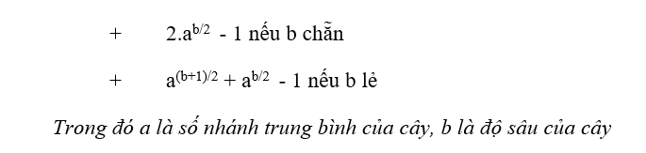
Thuật toán:
Thuật toán Alpha-Beta:
Người ta đã tính toán được là, trong điều kiện lý tưởng thì thuật toán Alpha – Beta chỉ phải xét số nút theo công thức
Qua công thức trên thì ta thấy được thuật toán Alpha – Beta phải xét số nút ít hơn thuật toán Min – Max khá nhiều. Chẳng hạn lấy a = 30, b=6 thì số nút phải xét với thuật toán Alpha – Beta là 53999 trong khi số nút cần xét với thuật toán MinMax là xấp xỉ 2.2 x 10²³.
Trong đó:
a là số nhánh trung bình của cây
b là độ sâu của cây

Slide 33
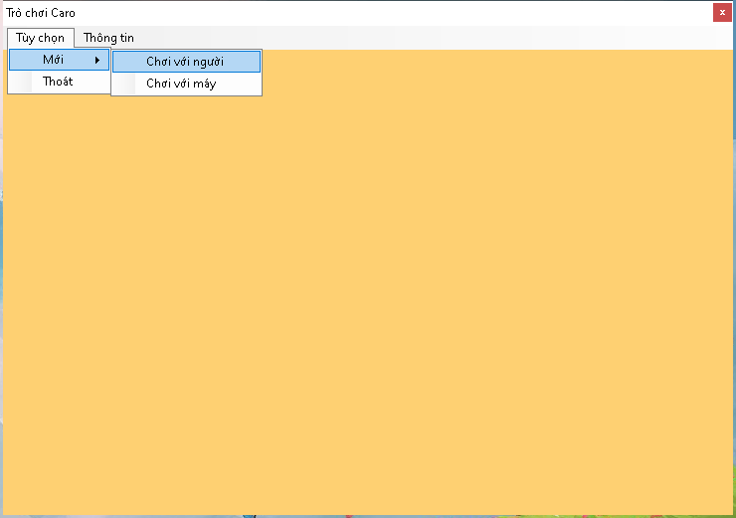
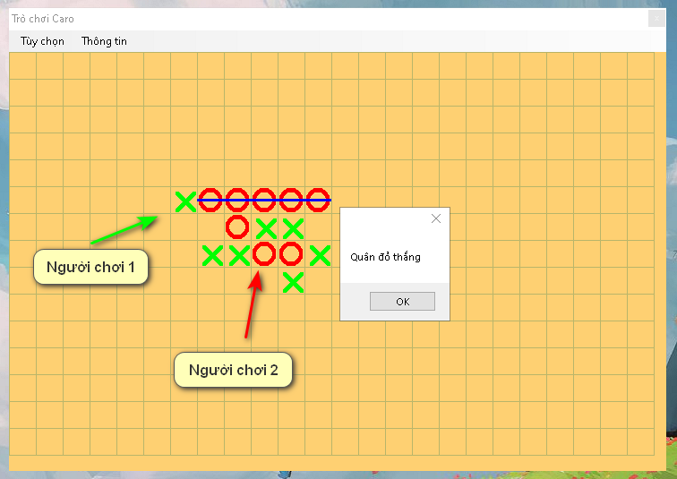
Giao diện sản phẩm:
Màn hình chính của trò chơi
Màn hình khi chiến thắng

Slide 34
03
Kết luận

Slide 35
Các nội dung nghiên cứu đã thực hiện
Tìm hiểu tổng quan về lý thuyết trò chơi.
Tìm hiểu về trò chơi caro.
Tìm hiểu các giải thuật tìm kiếm có đối thủ.
Cài đặt chương trình thử nghiệm.

Slide 36
THANK YOU FOR WATCHING !!!
Does anyone have any questions?

